Slide 1
Цифровизация АО «Олкон»: основные этапы, ключевые проекты, проблемы
Богович Александр Николаевич
Исполнительный директор АО «Олкон»
10 ноября 2021 г.

Slide 2
Оленегорский ГОК (АО «Олкон») – единственное предприятие в мире, где в условиях Крайнего Севера ведется добыча железной руды
Оленегорский ГОК располагается за Полярным кругом в городе Оленегорске Мурманской области.
Численность комбината составляет 1 937 работников.
В составе Оленегорского ГОКа – шесть карьеров и один подземный рудник, в которых ведется добыча железной руды.
Оленегорский ГОК первым разработал технологию обогащения бедных руд.
Высокое содержание железа в концентрате обеспечивает предприятию высокую конкурентоспособность на рынке.
10.11.2021

Slide 3
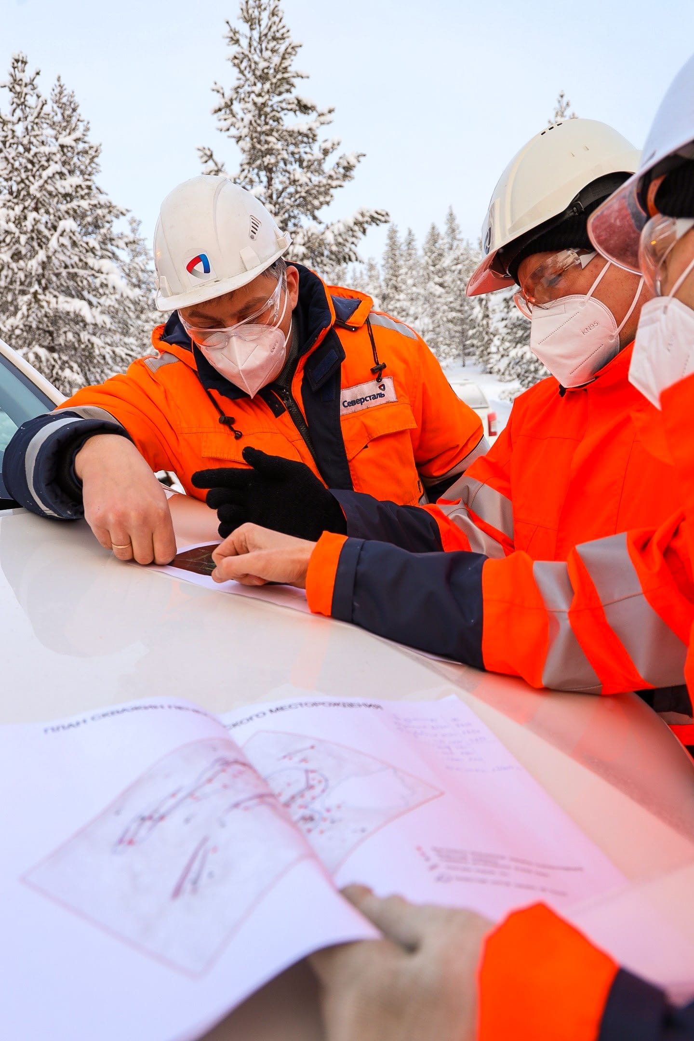
АО «Олкон» – резидент Арктической зоны РФ с инвестиционным проектом «Разработка Печегубского месторождения»
Запасы Печегубского месторождения предварительно оцениваются в 80 млн тонн железной руды
Реализация проекта рассчитана до 2038 года
Объем инвестиций составит более 6 млрд рублей без учета НДС
Реализация проекта позволит создать около 150 новых рабочих мест
Реализация проекта предусматривает строительство транспортной инфраструктуры (автомобильная и железная дороги), объектов инфраструктуры (ремонтная база, АБК), строительство подстанции, ЛЭП, в т.ч. резервной
Добыча руды начнется в 2022 году
Выход на проектную мощность запланирован в 2025 году
Любое несанкционированное копирование, раскрытие или распространение материалов, содержащихся в данном документе (или приложениях к нему), строго запрещено.
10.11.2021

Slide 4
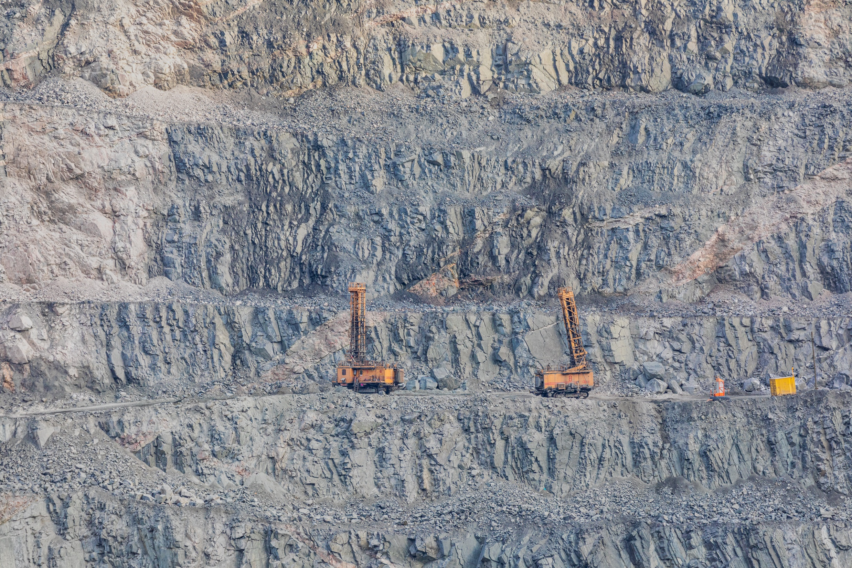
Система высокоточного наведения буровых станков
Разработку и оснащение буровых установок системами высокоточного позиционирования осуществила компания «Вист».
Это позволило существенно повысить точность выполнения проекта и сократить временные затраты на подготовку горизонта бурения, исключив ручной труд маркшейдера.
Любое несанкционированное копирование, раскрытие или распространение материалов, содержащихся в данном документе (или приложениях к нему), строго запрещено.
4
10.11.2021

Slide 5
Проблемы, связанные с внедрением в привычные процессы цифровых инструментов
Обучение специалистов, демонстрация результативности
Неготовность к модернизации конечных пользователей
Поведенческие стереотипы персонала, неприятие цифровых методов работы
Поддержка цифровых методов работы
10.11.2021

Slide 6
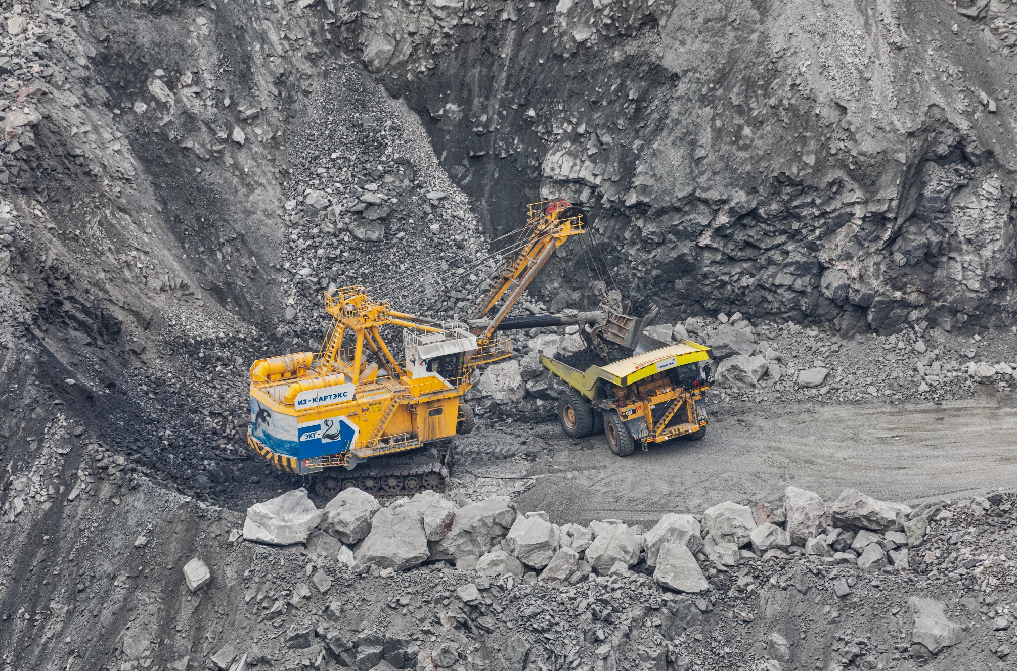
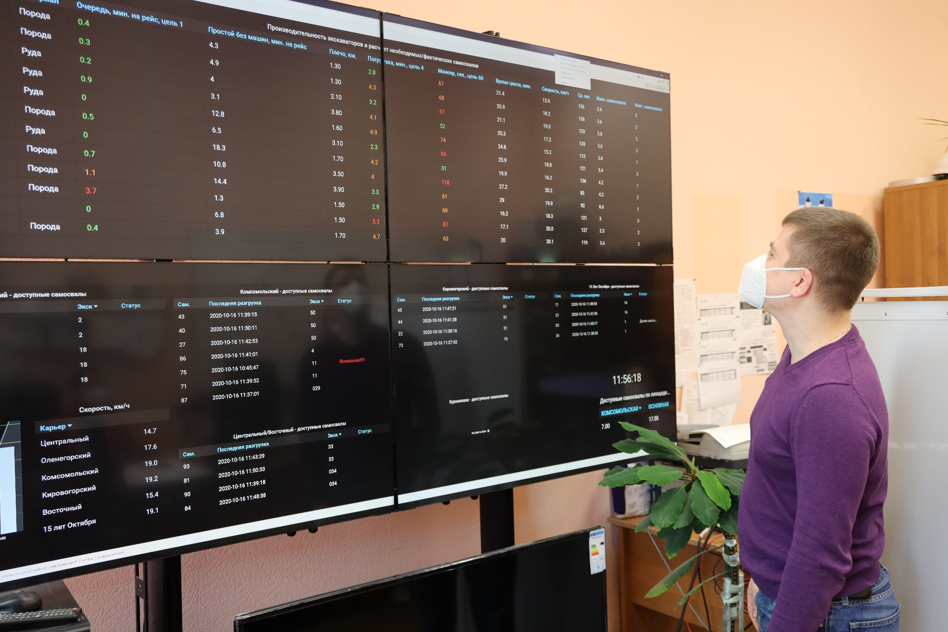
Система позиционирования автосамосвалов и экскаваторной техники (АСУ ГТК «Карьер»)
01
02
Информация о состоянии силовых агрегатов, количестве топлива, текущего скоростного режима движения и перевозимый вес передается на центральный диспетчерский пункт и отображается на рабочих местах мастеров и диспетчеров в режиме реального времени.
Результатом стало повышение прозрачности логистических операций, подсвечивание узких мест на технологическом переделе, управление простоями техники, возможность организации работы в единой связке тандема «экскаватор-самосвал» и автоматизация отчетности.
10.11.2021

Slide 7
К 2025 году АО «Олкон» планирует реализовать интегральный цифровой продукт «Цифровой карьер» за счет развития функционала АСУ ГТК «Карьер»
В 2021 году в ГТК реализованы проекты, использующие цифровой функционал или имеющие инфраструктурное значение для реализации других проектов
В частности, мобильное место взрывника, шинный калькулятор и другие
Сейчас в ГТК осуществляется развертывание успешных инструментов:
система контроля за усталостью водителей автосамосвалов, система оценки классности водителей, мастеров и диспетчерского состава
Перспективы дальнейшего развития АСУ ГТК «Карьер» возможны за счет:
расширения парка устанавливаемого измерительно-контрольного оборудования, подключение техники вспомогательного назначения, внедрения систем аналитики и т.д.
10.11.2021

Slide 8
Себестоимость ГТК: факт 2020 года
185,3 руб./м3
Запущен проект +5% к годовому плану по производству железорудного концентрата за счет диджитал.
Эффект рассчитываем получить в 2023 году.
10.11.2021

Slide 9
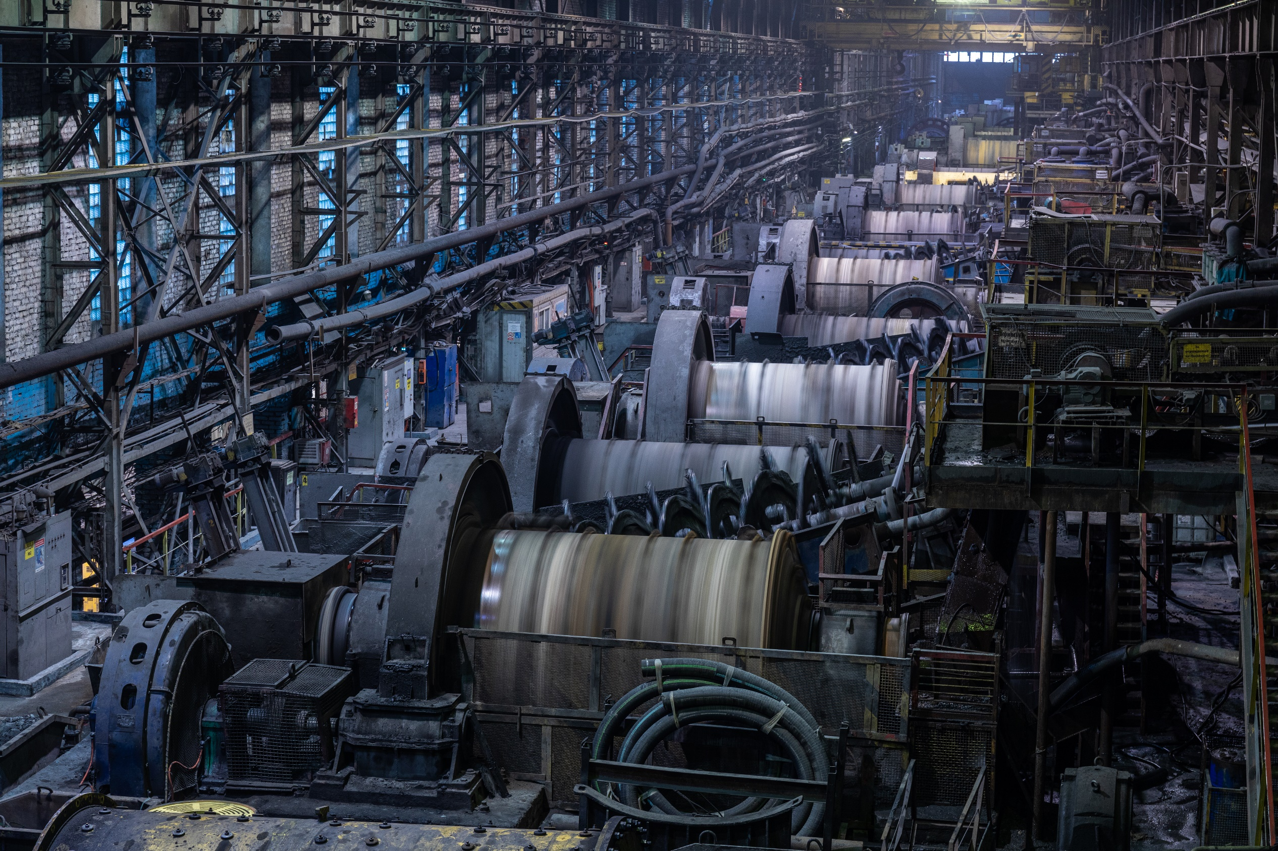
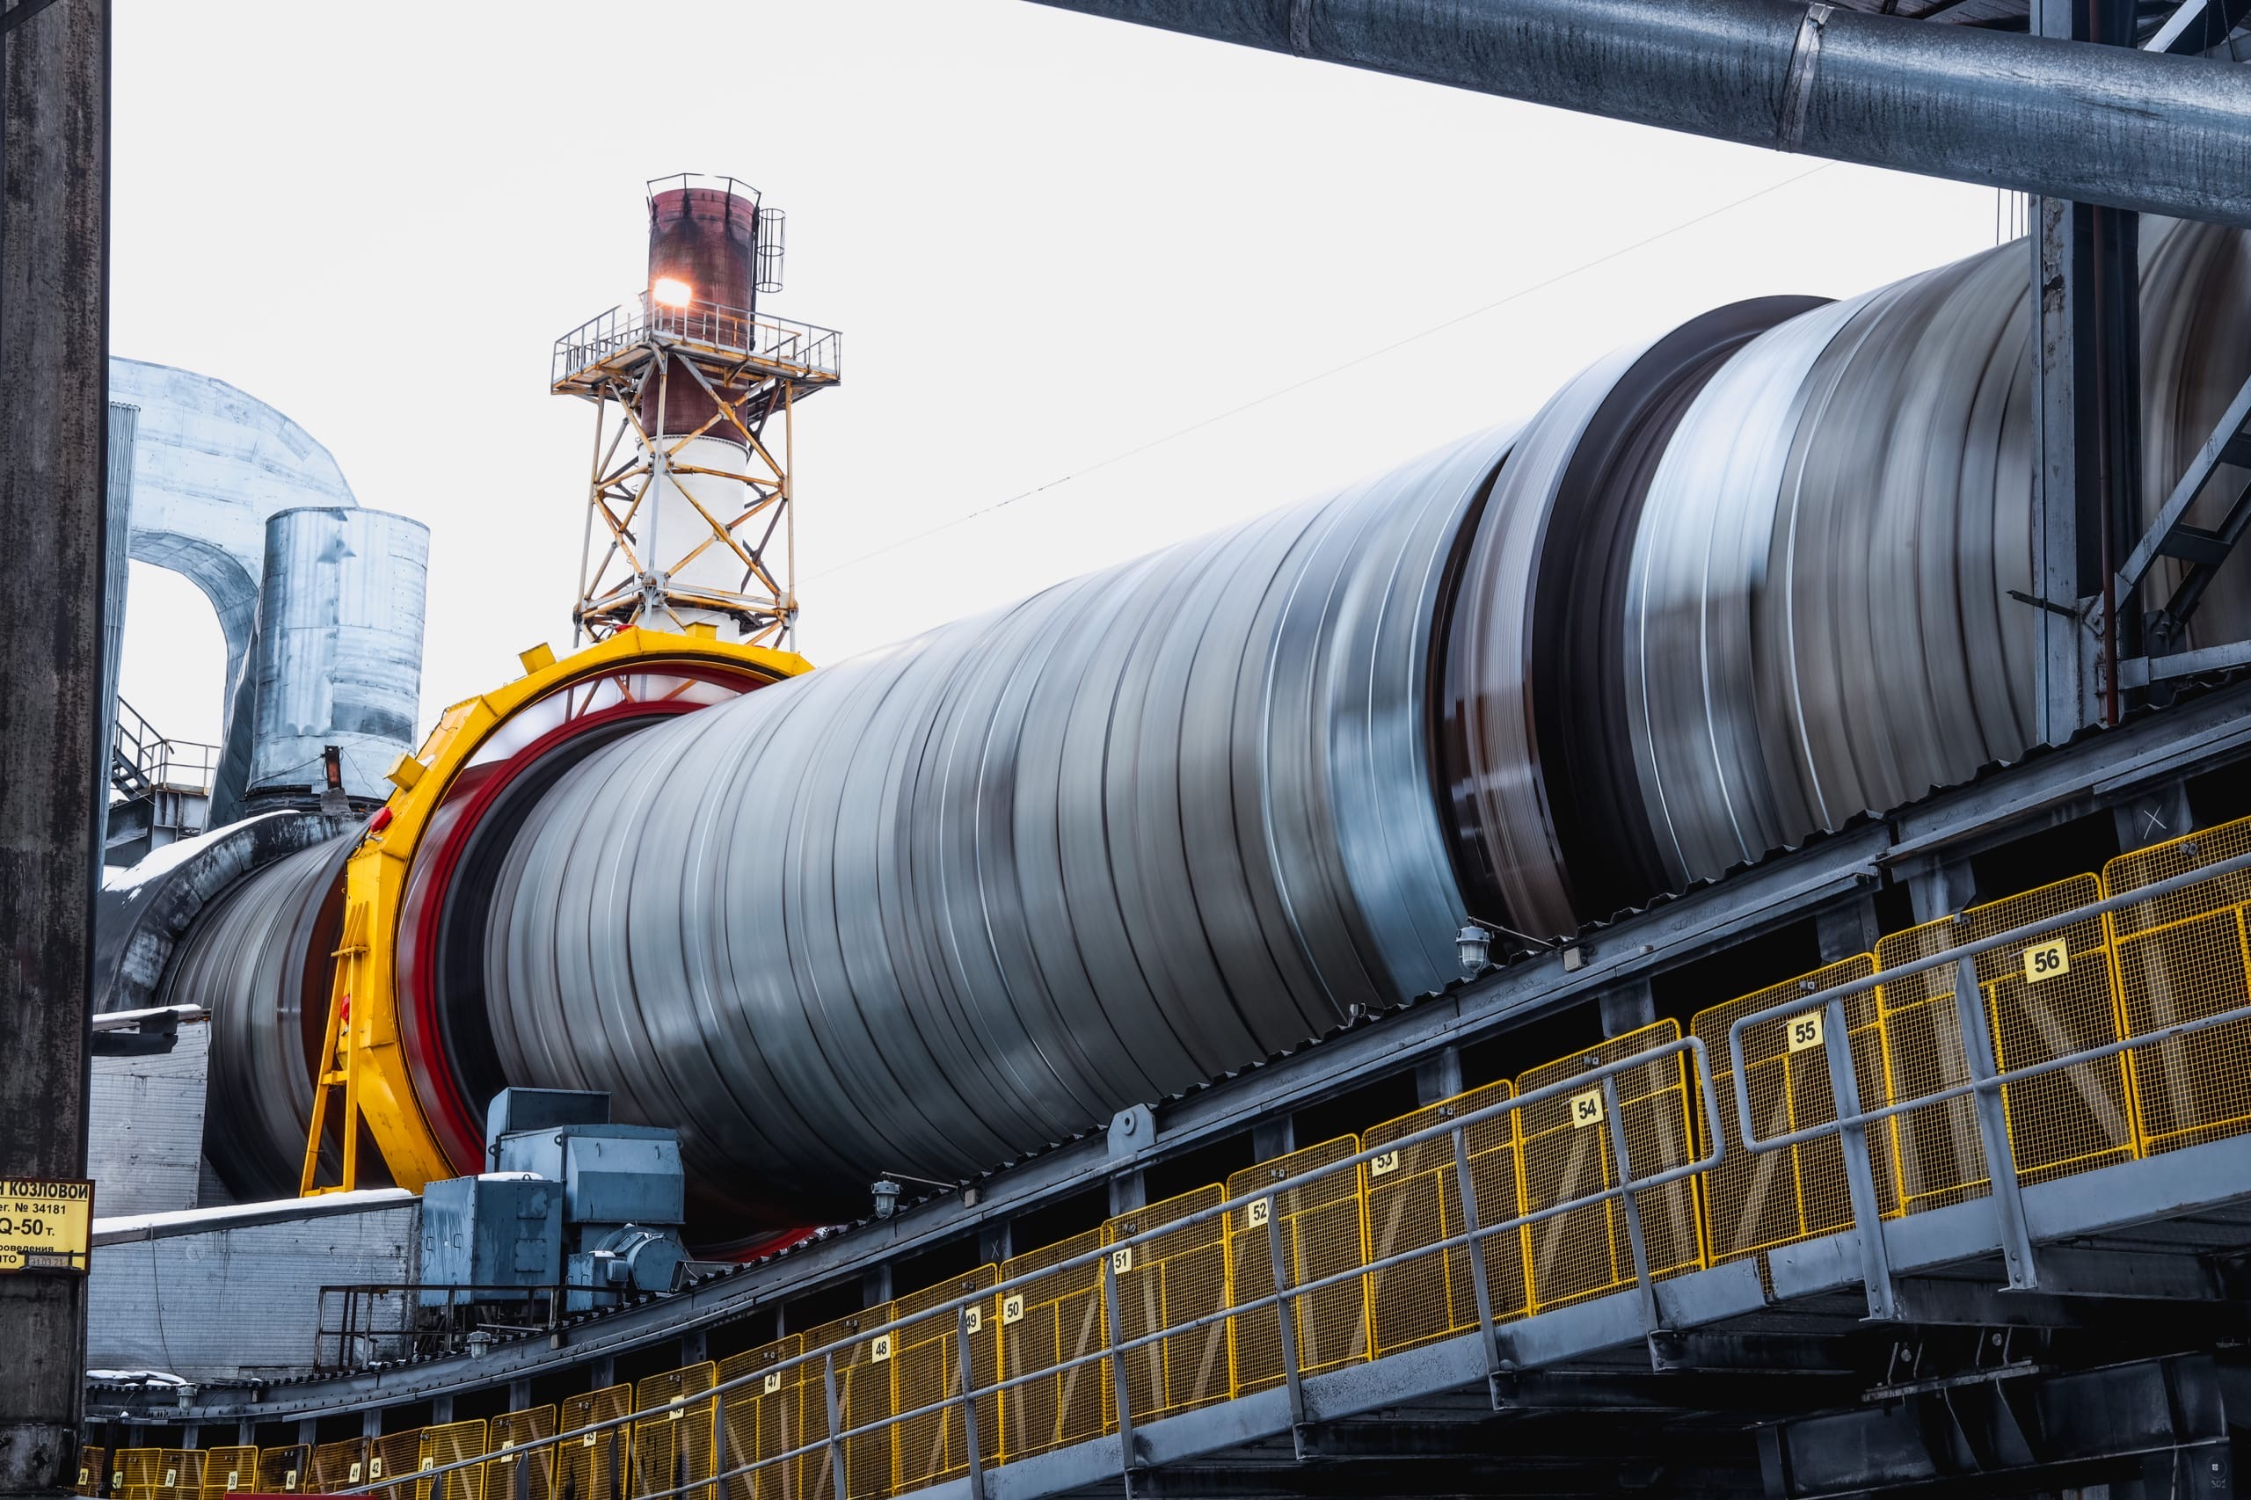
В 2026 году будет осуществлен переход к комплексному цифровому продукту «Цифровая фабрика»
Создание стационарной системы вибродиагностики конвейерного оборудования дробильно-обогатительной фабрики
Автоматизация работы оборудования винтовой сепарации
Разработка цифровых двойников реального оборудования
Использование методов машинного зрения
Оптимизация работы магнитно-гравитационных сепараторов и организация высокоуровневой системы управления одной секции обогащения на основании цифровых двойников оборудования
Любое несанкционированное копирование, раскрытие или распространение материалов, содержащихся в данном документе (или приложениях к нему), строго запрещено.

Slide 10
Спасибо за внимание
+7-921-510-51-58
Александр Николаевич Богович

